Slide 1
클린코드

Slide 2
목차
주석
형식 맞추기
객체와 자료구조

Slide 3
주석

Slide 4
주석
나쁜 코드에 주석을 달지 마라. 새로 짜라.
- 브라이언 W.커니핸, P.J.플라우거

Slide 5
주석
주석은 필요악이다. 코드로 의도를 표현하지 못해, 실패를 만회하기 위해 쓰는 것이다. 주석은 언제나 실패를 의미한다. 주석 없이는 자신을 표현할 방법을 찾지 못해 할 수 없이 주석을 사용한다. 그래서 주석은 반겨 맞을 손님이 아니다.
주석을 무시하는 이유가 무엇이냐고? 주석이 오래될수록 코드에서 멀어져서 거짓말을 하게 될 가능성이 커지기 때문이다. 코드는 유지보수를 해도, 주석을 계속 유지보수하기란 현실적으로 불가능하기 때문이다.

Slide 6
주석은 나쁜 코드를 보완하지 못한다
코드에 주석을 추가하는 일반적인 이유는 코드 품질이 나빠서이다.
깔끔하고 주석이 거의 없는 코드가, 복잡하고 어수선하며 주석이 많이 달린 코드보다 훨씬 좋다.
주석으로 설명하려 애쓰는 대신에 그 난장판을 깨끗이 치우는 데 시간을 보내라!

Slide 7
코드를 의도로 표현하라!
직원에게 복지 혜택을 받을 자격이 있는지 검사한다.
if ((emplotee.flags & HOURLY_FLAG) && (employee.age > 65)
다음 코드는 어떤가?
if (employee.isEligibleForFullBenefits())
주석도 필요없이 함수 이름만으로 충분히 깔끔하게 표현되었다.

Slide 8
좋은 주석
법적인 주석: 각 소스 파일 첫머리에 들어가는 저작권 정보와 소유권 정보 등
Copyright (C) 2003, 2004, 2005 by Object Montor, Inc. All right reserved.
GNU General Public License
정보를 제공하는 주석
// 테스트 중인 Responder 인스턴스를 반환
protected abstract Responder responderInstance();
물론 이 주석도 함수 이름에 정보를 담아 responderBeingTested로 바꾸면 없앨 수 있다.

Slide 9
좋은주석
더 나은 예: 함수의 사용법을 적어놓자
// kk:mm:ss EEE, MMM dd, yyyy 형식이다.
Pattern timeMatcher = Pattern.compile("\\d*:\\d*\\d* \\w*, \\w*, \\d*, \\d*");
함수의 사용법 s=String.removeHtml(currentHtml)
String.removeHTML(tag)

Slide 10
좋은주석
의도를 설명하는 주석
// 스레드를 대량 생성하는 방법으로 어떻게든 경쟁 조건을 만들려 시도한다.
for (int i = 0; i > 2500; i++) {
WidgetBuilderThread widgetBuilderThread =
new WidgetBuilderThread(widgetBuilder, text, parent, failFlag);
Thread thread = new Thread(widgetBuilderThread);
thread.start();
}

Slide 11
좋은주석
결과를 경고하는 주석
// 여유 시간이 충분하지 않다면 실행하지 마십시오.
public void _testWithReallyBigFile() {
}

Slide 12
좋은주석
TODO 주석
// TODO-MdM 현재 필요하지 않다.
// 체크아웃 모델을 도입하면 함수가 필요 없다.
protected VersionInfo makeVersion() throws Exception {
return null;
}
TODO 주석은 프로그래머가 필요하다 여기지만 당장 구현하기 어려운 업무를 기술한다. 더 이상 필요 없는 기능을 삭제하라는 알림, 누군가에게 문제를 봐달라는 요청, 더 좋은 이름을 떠올려달라는 부탁, 앞으로 발생할 이벤트에 맞춰 코드를 고치라는 주의 등에 유용하다. 요즘은 IDE를 통해 남은 TODO를 쉽게 볼 수 있으므로 편리하게 이용할 수 있다

Slide 13
좋은주석
중요성을 강조하는 주석
String listItemContent = match.group(3).trim();
// 여기서 trim은 정말 중요하다. trim 함수는 문자열에서 시작 공백을 제거한다.
// 문자열에 시작 공백이 있으면 다른 문자열로 인식되기 때문이다.
new ListItemWidget(this, listItemContent, this.level + 1);
return buildList(text.substring(match.end()));

Slide 14
좋은주석
공개 API에서 Javadocs
설명이 잘 된 공개 API는 참으로 유용하고 만족스럽다. 공개 API를 구현한다면 반드시 훌륭한 Javadocs 작성을 추천한다. 하지만 여느 주석과 마찬가지로 Javadocs 역시 독자를 오도하거나, 잘못 위치하거나, 그릇된 정보를 전달할 가능성이 존재하는 것 역시 잊으면 안 된다.

Slide 15
나쁜주석
대다수의 주석이 이 범주에 속한다. 일반적으로 대다수 주석은 허술한 코드를 지탱하거나, 엉성한 코드를 변명하거나, 미숙한 결정을 합리화하는 등 프로그래머가 주절거리는 독백에서 크게 벗어나지 못한다.

Slide 16
나쁜주석
주절거리는 주석
특별한 이유 없이 달리는 주석이다.
public void loadProperties() {
try {
String propertiesPath = propertiesLocation + "/" + PROPERTIES_FILE;
FileInputStream propertiesStream = new FileInputStream(propertiesPath);
loadedProperties.load(propertiesStream);
} catch (IOException e) {
// 속성 파일이 없다면 기본값을 모두 메모리로 읽어 들였다는 의미다.
}
}

Slide 17
나쁜주석
catch 블록에 있는 주석은 저자에게야 의미가 있겠지만 다른 사람들에게는 전해지지 않는다. 저 주석의 의미를 알아내려면 다른 코드를 뒤져보는 수밖에 없다. 이해가 안되어 다른 모듈까지 뒤져야 하는 주석은 제대로 된 주석이 아니다.

Slide 18
나쁜주석
같은 이야기를 중복하는 주석
코드 내용을 그대로 중복하는 주석이 있다. 전혀 필요없는 코드
// this.closed가 true일 때 반환되는 유틸리티 메서드다.
// 타임아웃에 도달하면 예외를 던진다.
public synchronized void waitForClose(final long timeoutMillis) throws Exception {
if (!closed) {
wait(timeoutMillis);
if (!closed) {
throw new Exception("MockResponseSender could not be closed");
}
}
}

Slide 19
나쁜주석
오해할 여지가 있는 주석
위 코드를 다시 보자. 중복이 많으면서도 오해할 여지가 살짝 있다. this.closed가 true로 변하는 순간에 메서드는 반환되지 않는다. this.closed가 true여야 메서드는 반환된다. 아니면 무조건 타임아웃을 기다렸다
this.closed가 그래도 true가 아니면 예외를 던진다. 주석에 담긴 '살짝 잘못된 정보'로 인해 어느 프로그래머가 경솔하게 함수를 호출해 자기 코드가 아주 느려진 이유를 못찾게 되는 것이다.

Slide 20
나쁜주석
의무적으로 다는 주석
모든 함수에 Javadocs를 달거나 모든 변수에 주석을 달아야 한다는 규칙은 어리석기 그지없다. 이런 주석은 코드를 복잡하게 만들며, 거짓말을 퍼뜨리고, 혼동과 무질서를 초래한다. 아래와 같은 주석은 아무 가치도 없다.
/**
*
* @param title CD 제목
* @param author CD 저자
* @param tracks CD 트랙 숫자
* @param durationInMinutes CD 길이(단위: 분)
*/
public void addCD(String title, String author, int tracks, int durationInMinutes) {
CD cd = new CD();
cd.title = title;
cd.author = author;
cd.tracks = tracks;
cd.duration = durationInMinutes;
cdList.add(cd);
}

Slide 21
나쁜주석
이력을 기록하는 주석
지금은 소스 코드 관리 시스템이 있으니 전혀 필요없다.
* 변경 이력 (11-Oct-2001부터)
* ------------------------------------------------
* 11-Oct-2001 : 클래스를 다시 정리하고 새로운 패키징
* 05-Nov-2001: getDescription() 메소드 추가
* 이하 생략

Slide 22
나쁜주석
있으나 마나 한 주석
/*
* 기본 생성자
*/
protected AnnualDateRule() {
}

Slide 23
나쁜주석
함수나 변수로 표현할 수 있다면 주석을 달지 마라
// 전역 목록 <smodule>에 속하는 모듈이 우리가 속한 하위 시스템에 의존하는가?
if (module.getDependSubsystems().contains(subSysMod.getSubSystem()))
주석을 제거하고 다시 표현하면 다음과 같다.
ArrayList moduleDependencies = smodule.getDependSubSystems();
String ourSubSystem = subSysMod.getSubSystem();
if (moduleDependees.contains(ourSubSystem))

Slide 24
나쁜주석
위치를 표시하는 주석
때때로 프로그래머는 소스 파일에서 특정 위치를 표시하려 주석을 사용한다. 예를 들어, 최근에 살펴보던 프로그램에서 다음 행을 발견했다.
// Actions /////////////////////////////////////////////
이런 주석은 가독성만 낮추므로 제거해야 마땅하다. 특히 뒷부분에 슬래시로 이어지는 잡음은 제거하는 편이 좋다. 너무 자주 사용하지 않을때만 배너는 눈에 띄며 주위를 환기한다. 그러므로 반드시 필요할 때 아주 드몰게 사용하는 편이 좋다.

Slide 25
나쁜주석
닫는 괄호에 다는 주석
중첩이 심하고 장황한 함수라면 의미가 있을지도 모르지만 작고 캡슐화면 함수에는 잡음일 뿐이다. 그러므로 닫는 괄호에 주석을 달아야겠다는 생각이 든다면 대신에 함수를 줄이려 시도하자.

Slide 26
나쁜주석
공로를 돌리거나 저자를 표시하는 주석
소스 코드 관리 시스템은 누가 언제 무엇을 추가했는지 귀신처럼 기억하기 때문에 저자 이름으로 코드를 오염시킬 필요가 없음.
/* 릭이 추가함 */

Slide 27
나쁜주석
주석으로 처리한 코드
1960년대 즈음에는 주석으로 처리한 코드가 유용했었지만 우리는 우수한 소스 코드 관리 시스템을 사용하기 때문에 우리를 대신에 코드를 기억해준다. (SVN, GIT등, 형상관리 프로그램을 사용한ㄷ) 그냥 삭제하라. 잃어버릴 염려는 없다. 약속한다.
this.bytePos = writeBytes(pngIdBytes, 0);
//hdrPos = bytePos;
writeHeader();
writeResolution();
//dataPos = bytePos;
if (writeImageData()) {
wirteEnd();
this.pngBytes = resizeByteArray(this.pngBytes, this.maxPos);
} else {
this.pngBytes = null;
}
return this.pngBytes;

Slide 28
나쁜주석
전역 정보
주석을 달아야 한다면 근처에 있는 코드만 기술하라. 시스템의 전반적인 정보를 기술하지 마라. 해당 시스템의 코드가 변해도 아래 주석이 변하리라는 보장은 전혀 없다. 그리고 심하게 중복된 주석도 확인하자.
/**
* 적합성 테스트가 동작하는 포트: 기본값은 <b>8082</b>.
*
* @param fitnessePort
*/
public void setFitnessePort(int fitnessePort) {
this.fitnewssePort = fitnessePort;
}

Slide 29
나쁜주석
비공개 코드에서 Javadocs
공개 API는 Javadocs가 유용하지만 공개하지 않을 코드라면 Javadocs는 쓸모가 없다. 코드만 보기싫고 산만해질 뿐이다.

Slide 30
형식맞추기

Slide 31
형식맞추기
질서정연하고 깔끔하며, 일관적인 코드를 본다면 사람들에게 전문가가 짰다는 인상을 심어줄 수 있다. 반대로, 코드가 어수선해 보인다면 프로젝트 전반적으로 무성의한 태도로 작성했다고 생각할 것이다.
프로그래머라면 형식을 깔끔하게 맞춰 코드를 짜야한다. 코드 형식을 맞추기 위한 간단한 규칙을 정하고, 그 규칙을 착실히 따라야 하며, 팀으로 일한다면 팀이 합의해 규칙을 정하고 모두가 그 규칙을 따라야 한다. 필요하다면 규칙을 자동으로 적용하는 도구를 활용한다
(e.g. Android Studio의 Code Formatter)

Slide 32
형식을 맞추는 목적
코드 형식은 중요하다! 너무 중요해서 무시하기 어렵다.
코드 형식은 의사소통의 일환이며, 의사소통은 전문 개발자의 일차적인 의무다.
오늘 구현한 기능이 다음 버전에서 바뀔 확률은 높고, 시간이 지나면 원래 코드의 흔적을 찾아볼 수 없는 경우도 많지만,
오늘 구현한 코드의 스타일과 가독성 수준은 유지보수의 용이성과 확정성에 지속적인 영향을 미친다.
코드는 사라져도 스타일과 규율은 사라지지 않는다!

Slide 33
적절한 행 길이를 유지하라 (코드의 세로 길이)
소스코드는 얼마나 길어야 적당할까? 500줄을 넘지 않고 대부분 200줄 정도인 파일로도 커다란 시스템을 구축할 수 있다. (실제로 전문 자바 프로젝트들(JUnit, FitNesse, Time and Money 등)이 이렇게 구현되어있다)
코드 길이를 200줄 정도로 제한하는 것은 반드시 지킬 엄격한 규칙은 아니지만, 일반적으로 큰 파일보다는 작은 파일이 이해하기 쉽다.

Slide 34
신문 기사처럼 작성하라
좋은 신문 기사는 최상단에 표제(기사를 몇마디로 요약하는 문구), 첫 문단에는 전체 기사 내용을 요약하며, 기사를 읽으며 내려갈 수록 세세한 사실이 조금씩 드러나며 세부사항이 나오게 된다.
소스파일 이름(표제)는 간단하면서도 설명이 가능하게 지어, 이름만 보고도 올바른 모듈을 살펴보고 있는지를 판단 할 수 있도록 한다.
소스파일의 첫 부분(요약 내용)은 고차원 개념과 알고리즘을 설명한다. 아래로 내려갈수록 의도를 세세하게 묘사하며, 마지막에는 가장 저차원 함수(아마 Getter/Setter?)와 세부 내역이 나온다.
신문이 사실, 날짜, 이름 등을 무작위로 뒤섞은 긴 기사 하나만 싣는다면 아무도 신문을 읽지 않을 것이다.

Slide 35
개념은 빈 행으로 분리하라
코드의 각 줄은 수식이나 절을 나타내고, 여러 줄의 묶음은 완결된 생각 하나를 표현한다. 생각 사이에는 빈 행을 넣어 분리해야한다. 그렇지 않다면 단지 줄바꿈만 다를 뿐인데도 코드 가독성이 현저히 떨어진다.

Slide 36
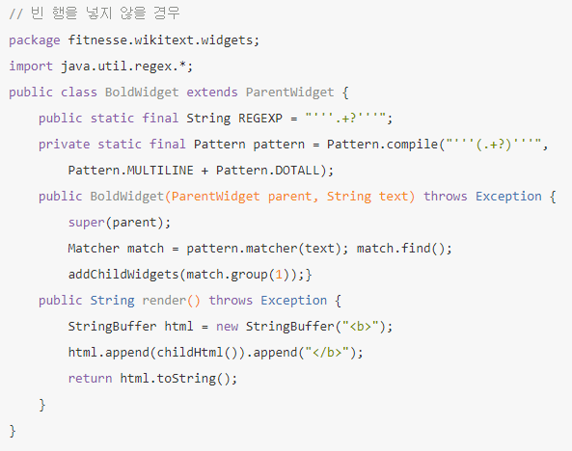
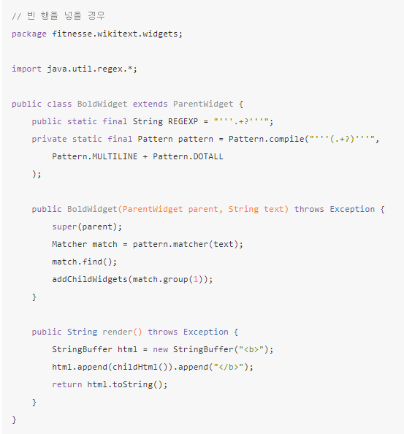
개념은 빈 행으로 분리하라

Slide 37
세로 밀집도
줄바꿈이 개념을 분리한다면, 반대로 세로 밀집도는 연관성을 의미한다. 즉, 서로 밀집한 코드 행은 세로로 가까이 놓여야 한다.

Slide 38
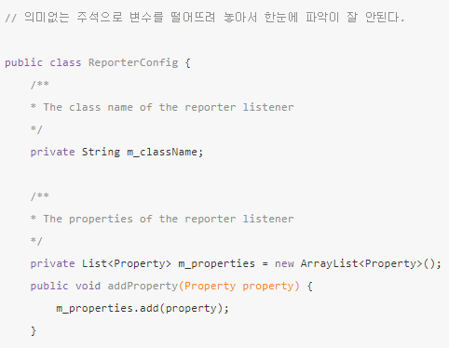
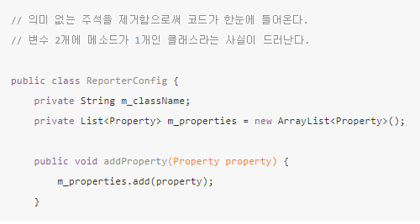
세로 밀집도 나쁜예와 좋은예

Slide 39
수직 거리
서로 밀접한 개념은 세로로 가까이 둬야 한다.
두 개념이 서로 다른 파일에 속한다면 규칙이 통하지 않지만, 타당한 근거가 없다면 서로 밀접한 개념은 한 파일에 속해야 마땅하다(protected 변수를 피해야 하는 이유) 같은 파일에 속할 정도로 밀접한 두 개념은 세로 거리로 연관성- 한 개념을 이해하는 데 다른 개념이 중요한 정도 -을 표현한다.

Slide 40
변수선언
변수는 사용하는 위치에서 최대한 가까이 선언한다.

Slide 41
인스턴스 변수
인스턴스 변수는 클래스 맨 처음에 선언한다(자바의 경우). 변수 간 세로로 거리를 두지 않는다 - 잘 설계한 클래스는 대다수 클래스 메서드가 인스턴스 변수를 사용하기 때문이다
C++의 경우에는 마지막에 선언하는 것이 일반적이다. 어느 곳이든 잘 알려진 위치에 인스턴스 변수를 모으는 것이 중요하다.
도중에 선언된 변수는 꽁꽁 숨겨놓은 보물 찾기와 같다. 십중 팔구 코드를 읽다가 우연히 발견한다. 발견해보시길.
요즘은 IDE가 잘 되어있어서 찾기야 어렵지 않겠지만, 더러운건 마찬가지이다

Slide 42
종속 함수
한 함수가 다른 함수를 호출한다면(종속 함수) 두 함수는 세로로 가까이 배치한다. 가능하면 호출되는 함수를 호출하는 함수보다 뒤에 배치한다. (프로그램이 자연스럽게 읽힐 수 있도록) 이러한 규칙을 일관되게 적용한다면 독자는 방금 함수에서 호출한 함수가 잠시 후에 정의될 것이라고 자연스레 예측한다.

Slide 43
개념의 유사성
개념적인 친화도가 높을 수록 코드를 서로 가까이 배치한다. 앞서 살펴보았듯이 한 함수가 다른 함수를 호출하는 종속성, 변수와 그 변수를 사용하는 함수가 그 예다. 그 외에도 비슷한 동작을 수행하는 함수 무리 또한 개념의 친화도가 높다.

Slide 44
세로 순서
일반적으로 함수 호출 종속성은 아래방향으로 유지하므로, 호출되는 함수를 호출하는 함수보다 뒤에 배치한다. 그러면 소스코드가 자연스럽게 고차원 --> 저차원으로 내려간다. 가장 중요한 개념을 가장 먼저 표현하고, 세세한 사항은 마지막에 표현한다. 그렇게 하면 첫 함수 몇개만 읽어도 개념을 파악하기 쉬워질 것이다

Slide 45
가로 형식 맞추기
대다수의 프로그래머들은 명백히 짧은 행을 선호하므로 짧은 행이 바람직하다. Hollerith가 제안한 80자 제한은 다소 인위적이므로 조금 더 늘여도 좋다. 하지만 120자 이상을 넘어간다면 주의 부족이다. 필자 개인적으로는 120자 정도로 길이를 제한한다.

Slide 46
가로 공백과 밀집도
가로로는 공백을 사용해 밀접/느슨한 개념을 표현한다
추가로 연산자의 우선순위를 강조하기 위해서도 공백을 사용한다 return b*b - 4*a*c;
하지만 Code Formatter등의 도구가 연산자 우선순위까지 고려하지 못하므로 공백을 임의로 넣어주더라도 사라지는 경우가 대부분이다

Slide 47
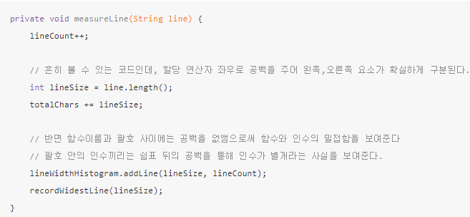
가로 공백과 밀집도

Slide 48
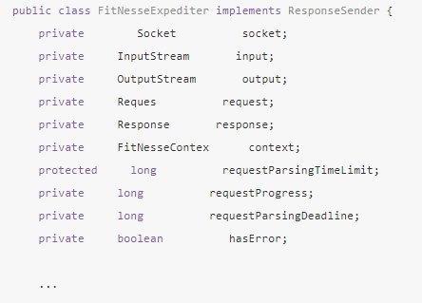
가로 정렬
보기엔 깔끔해 보일지 모르나, 코드가 엉뚱한 부분을 강조해 변수 유형을 자연스레 무시하고 이름부터 읽게 된다. 게다가 Code Formatter 대부분들은 이렇게 해놔봤자 무시하고 원래대로 돌려놓는다(내가 이 문제 때문에 씨름한 경험이 있음) 그러므로 선언문과 할당문을 별도로 정렬할 필요가 없다. 정렬이 필요할 정도로 목록이 길다면 목록의 길이가 문제이지 정렬이 부족해서가 아니다. 선언부가 길다는 것은 클래스를 쪼개야 한다는 것을 의미한다.

Slide 49
들여쓰기
들여쓰기를 잘 해놓으면 - 물론 그러고 있겠지만! - 구조가 한 눈에 들어온다.
들여쓰기 무시하기
간단한 if문, while문, 짧은 함수에서 들여쓰기를 무시하고픈 유혹이 생긴다.(정말?) 하지만 들여쓰기로 제대로 범위를 표현한 코드가 가독성이 더 높다. 유혹을 뿌리치자

Slide 50
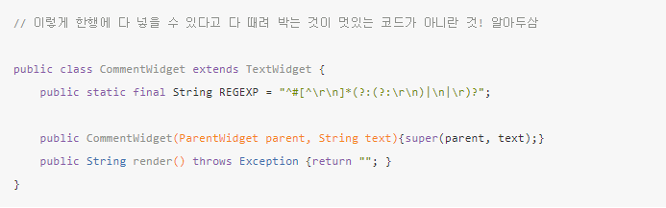
들여쓰기(나쁜예)

Slide 51
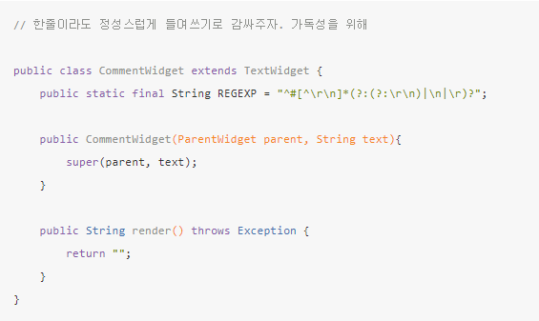
들여쓰기(좋은예)

Slide 52
가짜 범위
빈 while문이나 for문을 접할 때가 있다. 가능한한 피해야 되지만, 피하지 못 할 경우엔 빈 블록을 올바로 들여쓰고 괄호로 감싸라. 그렇지 않으면 찾을 수 없는 버그가 발생할 수도 있다

Slide 53
팀 규칙
당연한 이야기들이 적혀있는 것 같지만.. 팀에 속해있다면, 가장 우선시 되어야 하고 선호해야 할 규칙은 팀 규칙이다. 처음 팀이 이루어졌다면 우성이형과 동현이처럼 코딩을 시작하기 전,코딩 스타일을 의논하여(괄호를 어디에 넣을지, 네이밍은 어떻게 할지 등) IDE Formatter로 지정하여 구현하는 것이 옳은 방식이다.
좋은 소프트웨어 시스템은 읽기 쉬운 문서로 이뤄지고, 읽기 쉬운 문서는 스타일이 일관적이고 매끄러워야 한다.

Slide 54
밥 아저씨의 형식 규칙
https://kwosu87.gitbooks.io/clean-code/content/Chapter%2005%20-%20%ED%98%95%EC%8B%9D%20%EB%A7%9E%EC%B6%94%EA%B8%B0.html
마지막예제

Slide 55
객체와 자료구조

Slide 56
객체와 자료구조
변수를 비공개private로 정의하는 이유가 있다. 남들이 변수에 의존하지 않게 만들고 싶어서다. 충동이든 변덕이든, 변수 타입이나 구현을 맘대로 바꾸고 싶어서다. 그렇다면 어째서 수많은 프로그래머가 조회get 함수와 설정set 함수를 당연하게 공개public해 비공개 변수를 외부에 노출할까?

Slide 57
자료의 추상화
일반적으로 변수를 private으로 많이 선언을 하는데, 각 값마다 get과 set 함수를 제공한다면 이는 결과적으로 내부 구조를 노출하는 구조가 된다. 변수 사이에 함수라는 계층을 계층을 넣는다고 구현이 저절로 감춰지지는 않는다. 구현을 감추려면 추상화가 필요하다! set, get 메서드로 변수를 다룬다고 클래스가 되는 것이 아니라, 추상 인터페이스를 제공해 사용자가 구현을 모른 채 자료의 핵심을 조작할 수 있어야 진정한 의미의 클래스다.

Slide 58
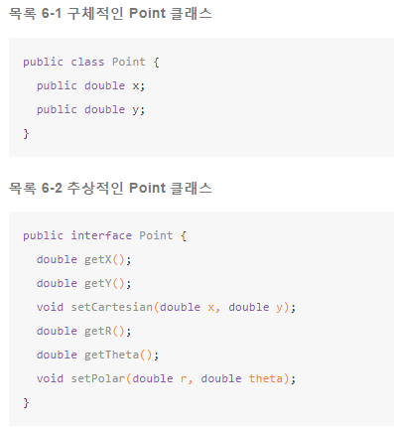
자료의 추상화
변수를 접근할 getter, setter 를 반드시 붙일 필요는 없다

Slide 59
자료/객체 비대칭
객체는 추상화 뒤로 자료를 숨긴 채 자료를 다루는 함수만 공개한다.
자료 구조는 자료를 그대로 공개하며 별다른 함수는 제공하지 않는다.
두 정의는 본질적으로 상반된다. 두 개념은 사실상 정반대다. 사소한 차이로 보일지 모르지만 그 차이가 미치는 영향은 굉장히다.

Slide 60
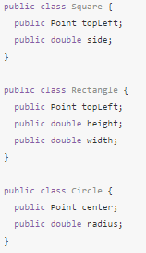
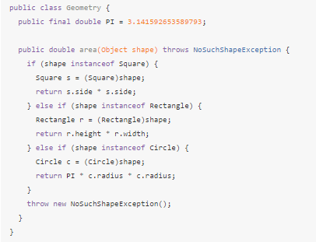
자료/객체 비대칭

Slide 61
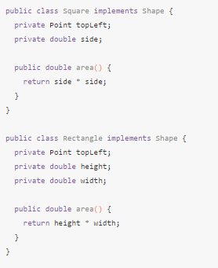
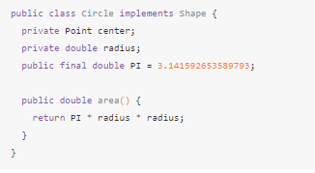
자료/객체 비대칭

Slide 62
자료/객체 비대칭
(자료 구조를 사용하는) 절차적인 코드는 기존 자료 구조를 변경하지 않으면서 새 함수를 추가하기 쉽다. 반면, 객체 지향 코드는 기존 함수를 변경하지 않으면서 새 클래스를 추가하기 쉽다.
절차적인 코드는 새로운 자료 구조를 추가하기 어렵다. 그러려면 모든 함수를 고쳐야 한다. 객체 지향 코드는 새로운 함수를 추가하기 어렵다. 그러려면 모든 클래스를 고쳐야 한다.
객체 지향 코드에서 어려운 변경은 절차적인 코드에서 쉬우며, 절차적인 코드에서 어려운 변경은 객체 지향 코드에서 쉽다!

Slide 63
자료/객체 비대칭
복잡한 시스템을 짜다 보면 새로운 함수가 필요할 경우거나, 새로운 자료 타입이 필요한 경우가 생긴다. 이때 상황에 맞게 클래스 & 객체 지향 기법을 사용하거나, 절차적인 코드와 자료 구조를 적절하게 사용하는 것이 좋다.
분별 있는 프로그래머는 모든 것이 객체라는 생각이 미신임을 잘 안다. 때로는 단순한 자료 구조와 절차적인 코드가 가장 적합한 상황도 있다.

Slide 64
디미터 법칙
디미터 법칙은 잘 알려진 휴리스틱heuristic(경험에 기반하여 문제를 해결하거나 학습하거나 발견해 내는 방법)으로, 모듈은 자신이 조작하는 객체의 속사정을 몰라야 한다는 법칙이다.
좀 더 정확히 표현하자면, 디미터 법칙은 "클래스 C의 메서드 f는 다음과 같은 객체의 메서드만 호출해야 한다"고 주장한다.
클래스 C
f 가 생성한 객체
f 인수로 넘어온 객체
C 인스턴스 변수에 저장된 객체
하지만 위 객체에서 허용된 메서드가 반환하는 객체의 메서드는 호출하면 안 된다. 다시 말해, 낯선 사람은 경계하고 친구랑만 놀라는 의미이다.

Slide 65
기차 충돌
다음과 같은 코드를 기차 충돌train wreck이라 부른다.
final String outputDir = ctxt.getOptions().getScratchDir().getAbsolutePath();
여러 객차가 한 줄로 이어진 기차처럼 보이기 때문이다. 일반적으로 조잡하다 여겨지는 방식이므로 피하는 편이 좋다. 위 코드는 다음과 같이 나누는 편이 좋다.
Options opts = ctxt.getOptions();
File scratchDir = opts.getScratchDir();
final String outputDir = scratchDir.getAbsolutePath();

Slide 66
기차 충돌
위 예제가 디미터 법칙을 위반하는지 여부는 위의 변수들이 객체인지 자료 구조인지에 달렸다. 객체라면 내부 구조를 숨겨야 하므로 확실히 디미터 법칙을 위반한다. 반면, 자료 구조라면 당연히 내부 구조를 노출하므로 문제되지 않는다.

Slide 67
잡종 구조
이런 혼란으로 말미암아 때때로 절반은 객체, 절반은 자료 구조인 잡종 구조가 나온다. 잡종 구조는 중요한 기능을 수행하는 함수도 있고, 공개 변수나 공개 get/set 함수도 있다. 이런 구조는 새로운 함수는 물론이고 새로운 자료 구조도 추가하기 어렵다. 양쪽 세상에서 단점만 모아놓은 구조다. 그러므로 되도록 이런 구조는 피하도록 하자. 프로그래머가 함수나 타입을 보호할지 공개할지 확신하지 못해 (더 나쁘게는 무지해) 어중간하게 내놓은 설계에 불과하다.

Slide 68
구조체 감추기
위의 outputDir 예제의 경우 좋은 방식이 아니다. 이 경로를 왜 필요할지 같은 모듈에서 찾아 보았더니 (한참 아래로 내려가서) 이런 코드가 있다.
String outFile = outputDir + "/" + className.replace('.', '/') + ".class";
FileOutputStream fout = new FileOutputStream(outFile);
BufferedOutputStream bos = new BufferedOutputStream(fout);
추상화 수준을 뒤섞어 놓아 다소 불편하다. 점, 슬래시, 파일 확장자, File 객체를 부주의하게 마구 뒤섞으면 안 된다. 어찌 되었거나, 위 코드에 따르면 경로를 얻으려는 이유가 임시 파일을 생성하기 위함을 알 수 있다.

Slide 69
구조체 감추기
그렇다면 ctxt 객체에 임시 파일을 생성하라고 시키면 어떨까?
BufferedOutputStream bos =
ctxt.createScratchFileStream(classFileName);
객체에게 맡기기에 적당한 임무로 보인다! ctxt는 내부 구조를 드러내지 않으며, 모듈은 자신이 몰라야 하는 여러 객체를 탐색할 필요가 없다. 따라서 디미터 법칙을 위반하지 않는다.

Slide 70
자료 전달 객체
자료 구조체의 전형적인 형태는 공개 변수만 있고 함수가 없는 클래스다. 이를 때로는 자료 전달 객체 DTO(Data Transfer Object )라 한다.
public class Address {
public String street;
public String streetExtra;
public String city;
public String state;
public String zip;
}

Slide 71
활성 레코드
DTO의 특수한 형태다. 공개 변수가 있거나 비공개 변수에 getter/setter가 있는 자료 구조지만, 대게 save나 find와 같은 탐색 함수도 제공한다. 활성 레코드는 데이터베이스 테이블이나 다른 소스에서 자료를 직접 변환한 결과다. 불행히도 활성 레코드에 비즈니스 규칙 메서드를 추가해 이런 자료 구조를 객체로 취급하는 개발자가 흔하다. 하지만 이렇게 하게 되면 잡종 구조가 나오게 된다.
해결책은 당연하다. 활성 레코드는 자료 구조로 취급한다. 비즈니스 규칙을 담으면서 내부 자료를 숨기는 객체는 따로 생성한다. (여기서 내부 자료는 활성 레코드의 인스턴스일 가능성이 높다.)

Slide 72
결론
객체는 동작을 공개하고 자료를 숨긴다. 그래서 기존 동작을 변경하지 않으면서 새 객체 타입을 추가하기는 쉬운 반면, 기존 객체에 새 동작을 추가하기는 어렵다.
자료 구조는 별다른 동작 없이 자료를 노출한다. 그래서 기존 자료 구조에 새 동작을 추가하기는 쉬우나, 기존 함수에 새 자료 구조를 추가하기는 어렵다.
(어떤) 시스템을 구현할 때, 새로운 자료 타입을 추가하는 유연성이 필요하면 객체가 더 적합하다. 다른 경우로 새로운 동작을 추가하는 유연성이 필요하면 자료 구조와 절차적인 코드가 더 적합하다. 우수한 소프트웨어 개발자는 편견 없이 이 사실을 이해해 직면한 문제에 최적인 해결책을 선택한다.

Slide 73
단위테스트

Slide 74
단위테스트
지난 10년 동안 우리 분야는 눈부신 성장을 이뤘다. 1997년만 해도 TDD(Test Driven Development)라는 개념을 아무도 몰랐다. 우리들 대다수에게 단위 테스트란 자기 프로그램이 '돌아간다'는 사실만 확인하는 일회성 코드에 불과했다.
지금은 애자일과 TDD 덕택에 단위 테스트를 자동화하는 프로그래머들이 이미 많아졌으며 점점 더 늘어나는 추세다. 하지만 우리 분야에 테스트를 추가하려고 급하게 서두르는 와중에 많은 프로그래머들이 제대로 된 테스트 케이스를 작성해야 한다는 좀 더 미묘한(그리고 더욱 중요한) 사실을 놓쳐버렸다.

Slide 75
TDD 법칙 세 가지
첫째 법칙: 실패하는 단위 테스트를 작성할 때까지 실제 코드를 작성하지 않는다.
둘째 법칙: 컴파일은 실패하지 않으면서 실행이 실패하는 정도로만 단위 테스트를 작성한다.
셋째 법칙: 현재 실패하는 테스트를 통과할 정도로만 실제 코드를 작성한다.

Slide 76
깨끗한 테스트 코드 유지하기
. 테스트 코드는 실제 코드 못지 않게 중요하다. 테스트 코드는 이류 시민이 아니다. 테스트 코드는 사고와 설계와 주의가 필요하다. 실제 코드 못지 않게 깨끗하게 짜야 한다

Slide 77
테스트는 유연성, 유지보수성, 재사용성을 제공한다
코드에 유연성, 유지보수성, 재사용성을 제공하는 버팀목이 바로 단위 테스트다. 이유는 단순하다. 테스트 케이스가 있으면 변경이 두렵지 않으니까! 테스트 케이스가 없다면 모든 변경이 잠정적인 버그다. 아키텍쳐가 아무리 유연하더라도, 설계를 아무리 잘 나눴더라도, 테스트 케이스가 없으면 개발자는 변경을 주저한다. 버그가 숨어들까 두렵기 때문이다.

Slide 78
깨끗한 테스트 코드
깨끗한 테스트 코드를 만들려면? 세 가지가 필요하다.
가독성, 가독성, 가독성.

Slide 79
BUILD-OPERATE-CHECK 패턴
BUILD-OPERATE-CHECK 패턴이 위와 같은 테스트 구조에 적합하다. 각 테스트는 명확히 세 부분으로 나눠진다. 첫 부분은 테스트 자료를 만든다. 두 번째 부분은 테스트 자료를 조작하며, 세 번째 부분은 조작한 결과가 올바른지 확인한다.
잡다하고 세세한 코드를 거의 다 없앴다는 사실에 주목한다. 테스트 코드는 본론에 돌입해 진짜 필요한 자료 유형과 함수만 사용한다. 그러므로 코드를 읽는 사람은 온갖 잡다하고 세세한 코드에 주눅들고 헷갈릴 필요 없이 코드가 수행하는 기능을 재빨리 이해한다

Slide 80
도메인에 특화된 테스트 언어
도메인에 특화된 언어DSL로 테스트 코드를 구현하는 기법을 보여준다. 흔히 쓰는 시스템 조작 API를 사용하는 대신 API 위에 함수와 유틸리티를 구현한 후 그 함수와 유틸리티를 사용하므로 테스트 코드를 짜기도 읽기도 쉬워진다. 이렇게 구현한 유틸리티는 테스트 코드에서 사용하는 특수 API가 된다. 즉, 테스트를 구현하는 당사자와 나중에 테스트를 읽어볼 독자를 도와주는 테스트 언어이다

Slide 81
이중 표준
테스트 API코드에 적용하는 표준은 실제 코드에 적용하는 표준과 확실히 다르다. 단순하고, 간결하고, 표현력이 풍부해야 하지만, 실제 코드만큼 효율적일 필요는 없다. 실제 환경이 아니라 테스트 환경에서 돌아가는 코드이기 때문인데, 실제 환경과 테스트 환경은 요구사항이 판이하게 다르다.

Slide 82
F.I.R.S.T
빠르게Fast:
독립적으로Independent:
반복가능하게Repeatable:
자가검증하는Self-Validating:
적시에Timely:

Slide 83
빠르게(Fast)
테스트는 빨라야 한다. 테스트는 빨리 돌아야 한다는 말이다. 테스트가 느리면 자주 돌릴 엄두를 못 낸다. 자주 돌리지 않으면 초반에 문제를 찾아내 고치지 못한다. 코드를 마음껏 정리하지도 못한다. 결국 코드 품질이 망가지기 시작한다.

Slide 84
독립적으로(Independent)
각 테스트를 서로 의존하면 안 된다. 한 테스트가 다음 테스트가 실행될 환경을 준비해서는 안 된다. 각 테스트는 독립적으로 그리고 어떤 순서로 실행해도 괜찮아야 한다. 테스트가 서로에게 의존하면 하나가 실패할 때 나머지도 잇달아 실패하므로 원인을 진단하기 어려워지며 후반 테스트가 찾아내야 할 결함이 숨겨진다.

Slide 85
반복가능하게(Repeatable)
테스트는 어떤 환경에서도 반복 가능해야 한다. 실제 환경, QA 환경, 버스를 타고 집으로 가는 길에 사용하는 노트북 환경(네트워크가 연결되지 않은)에서도 실행할 수 있어야 한다. 테스트가 돌아가지 않는 환경이 하나라도 있다면 테스트가 실패한 이유를 둘러댈 변명이 생긴다. 게다가 환경이 지원되지 않기에 테스트를 수행하지 못하는 상황에 직면한다

Slide 86
자가검증하는 (Self-Validating)
테스트는 bool값으로 결과를 내야 한다. 성공 아니면 실패다. 통과 여부를 알리고 로그 파일을 읽게 만들어서는 안 된다. 통과 여부를 보려고 텍스트 파일 두 개를 수작업으로 비교하게 만들어서도 안 된다. 테스트가 스스로 성공과 실패를 가늠하지 않는다면 판단은 주관적이 되며 지루한 수작업 평가가 필요하게 된다.

Slide 87
적시에(Timely)
테스트는 적시에 작성해야 한다. 단위 테스트는 테스트하려는 실제 코드를 구현하기 직전에 구현한다. 실제 코드를 구현한 다음에 테스트 코드를 만들면 실제 코드가 테스트하기 어렵다는 사실을 발견할지도 모른다. 어떤 실제 코드는 테스트하기 너무 어렵다고 판명날지 모른다. 테스트가 불가능하도록 실제 코드를 설계할지도 모른다.

